Slide 1
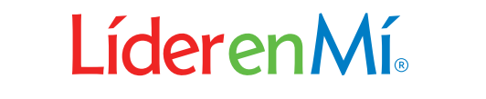



Encuentra tu Voz
Concurso Internacional de Oratoria 2019
GANA UN PREMIO DE LIDERAZGO DE $1,000
USD
Mas detalles en www.leaderinme.org/contest
¡Invitamos a paticipar a todos los estudiantes desde Kinder -12vo Grado (edades de 5-19 años) que asistan a colegios Líder en Mí (en mpas de 50 países), en el concurso de oratoria estudiantil más grande e inspirador en el mundo, con la oportunidad de ganar un premio de US$ 1,000! La fecha límite para ingresar al Concurso es el 31 de marzo, 2019.
ACERCA DEL CONCURSO
Invitamos a los estudiantes a presenter su video de cinco minutos (5) con la ayuda de sus padres o de la escuela sobre el tema de liderazgo que sea de su interés. Tres (3) ganadores recibirán un Premio de Liderazgo por US$1,000 y Tres (3) Premios de US$ 500 para los más votados. ¡Este año estamos incluyendo participación en 17 idiomas!
QUE ES UN PREMIO DE LIDERAZGO?
El propósito de un premio de liderazgo es inspirer y capacitar a los estudiantes para que sean líderes listos para la vida y utilizer el premio para marcar una diferencia engtro de su círculo de influlencia. La decision depende del estudiante, pero las ideas pueden incluir: Organizar un Proyecto de servicio, donar el dinero como contribución caritative o congtribuir a un fondo universitaria, etc.
For questions, please contact FranklinCovey directly at carla.wright@franklincovey.com.
© Franklin Covey Co. All rights reserved. Version 1.0.3

